Slide 1
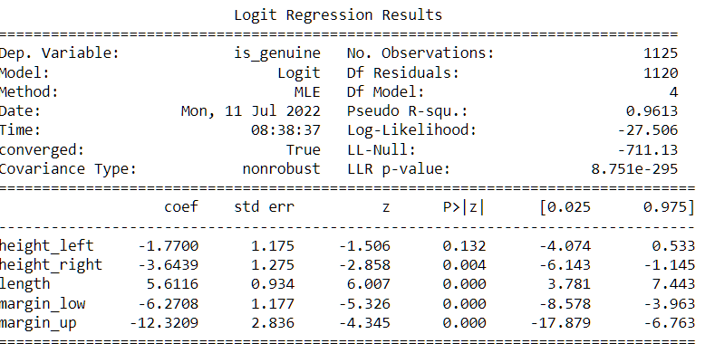
Résultats des modèles testés
OpenClassRooms
Data Analyst
P10
Modèle | Tx de faux négatifs sur test set | Tx de faux négatifs sur train set | Tx de faux négatifs sur tout le dataset | Accuracy sur tout le dataset
K Means |  |  | 9/500 1,80% | (1500-9)/1500 99,4%
Reglog | 3/132 2,27% | 5/368 1,36% | 8/500 1,60% | 99,13%
Reglog sans constante | 4/132 3,03% | 5/368 1,36% | 9/500 1,80% | 99,07%
Reglog sans diagonal | 3/132 2,27% | 5/368 1,36% | 8/500 1,60% | 99,13%
Reglog sans height_left | 3/132 2,27% | 6/368 1,63% | 9/500 1,80% | 99,07%
P-value constante : 0,481
P-value diagonal : 0,561
P-value height_left : 0,132

